Slide 2
一、介绍
Hadoop系统
二、系统概述
1、Spark
2、Resilient Distributed Datasets(RDDs)
3、容错
4、在RDDs上执行SQL
三、引擎扩展
1、局部DAG执行(Partial DAG Execution (PDE))
1）、Join优化
2）、Skew-handling 和并行度
2、内存列存储
3、分布式数据加载
4、数据协同分区
5、分区统计和Map裁剪
四、机器学习支持
1、语言集成
2、执行引擎集成
五、实现
六、实验

Slide 3
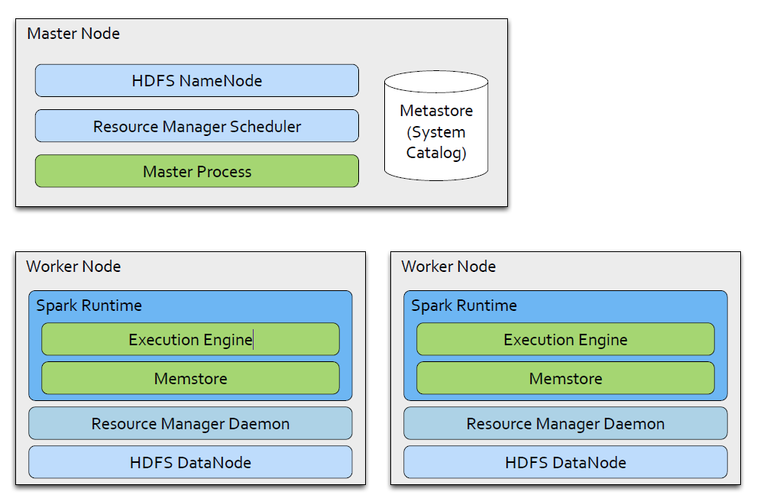
系统概述：Shark

Slide 4
系统概述
Shark SQL
Mllib
(machine leaning)
GraphX
(graph)
Spark Steaming
Apache Spark
Local mode
standalone
Amazon EC2
Hadoop
YARN
Apache Mesos
HDFS, HBase, Cassandra, etc

Slide 5
系统概述：Spark
Spark是UC Berkeley AMP lab所开源的类Hadoop MapReduce的通用的并行计算框架，Spark基于MapReduce算法实现的分布式计算，拥有Hadoop MapReduce所具有的优点；但不同于MapReduce的是Job中间输出和结果可以保存在内存中，从而不再需要读写HDFS，因此Spark能更好地适用于数据挖掘与机器学习等需要迭代的MapReduce的算法。

Slide 6
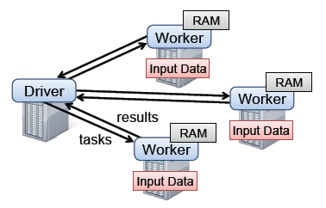
系统概述：Spark

Slide 7
系统概述：RDD
Spark最核心的概念是RDD，近年来，有关集群运算的编程框架和模型例如MapReduce, Dryad等正在被大量运用于处理不断增长的数据量，这些系统具有容错、平衡负载等优点，使得大部分用户都可以使用这些系统进行大数据的处理。但是几乎所 有的现代集群计算系统都是基于非循环式的数据流模型，意味着每一次的计算过程都必然包含着从存储中读取数据然后计算完成之后写入结果的过程，这样的模型使 得那些需要重复使用一个特定的数据集的迭代算法无法很高效的运行，RDD和Spark正是为了解决这一类问题而诞生的。

Slide 8
系统概述：RDD
RDD是一个只读的、分区的数据集。RDD的创建有两个方式: (1)通过存储介质上的数据；(2)通过其他RDD。
RDD提供的两种操作: (1)Transformation;(2)action

Slide 9
系统概述：RDD
Transformations | map( f : T)U) : | RDD[T])RDD[U]
 | filter( f : T)Bool) : | RDD[T])RDD[T]
 | flatMap( f : T)Seq[U]) : | RDD[T])RDD[U]
 | groupByKey() : | RDD[(K, V)])RDD[(K, Seq[V])]
 | reduceByKey( f : (V;V))V) : | RDD[(K, V)])RDD[(K, V)]
 | union() : | (RDD[T];RDD[T]))RDD[T]
 | join() : | (RDD[(K, V)];RDD[(K, W)]))RDD[(K, (V, W))]
 | partitionBy(p: Partitioner[K]) : | RDD[(K, V)])RDD[(K, V)]
 | sort(c : Comparator[K]) : | RDD[(K, V)])RDD[(K, V)]
Actions | count() : | RDD[T])Long
 | reduce( f : (T;T))T) : | RDD[T])T
 | collect() : | RDD[T])Seq[T]

Slide 10
系统概述：RDD
窄依赖
宽依赖

Slide 11
系统概述：RDD
其他概念：
分区
数据持久化

Slide 12
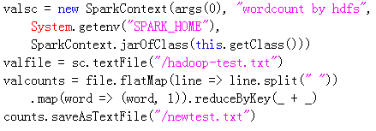
系统概述：RDD举例

Slide 13
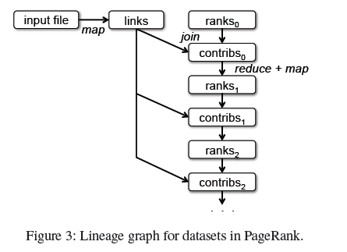
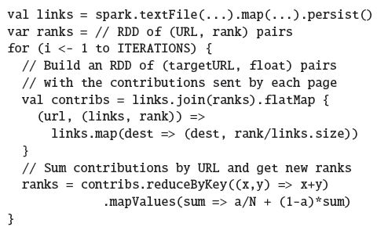
系统概述：RDD举例

Slide 14
系统概述：容错

